Slide 1


ЗАСТОСУВАННЯ ІНФОРМАТИКИ В ТЕЛЕКОМУНІКАЦІЙНИХ ТЕХНОЛОГІЯХ
Стадник Денис Олександрович
1-й курс. Група-ТСД-14

Slide 2
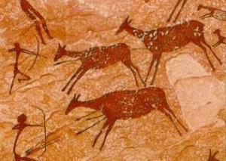
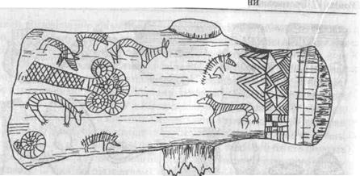
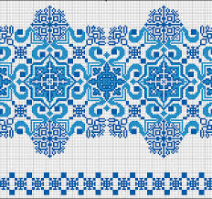

Інформація
Найдавніший засіб передачі
Наскальні малюнки
Різьблення по кістках тварин
Інформатика, як складовий механізм розвитку інформаційних технологій
Вишивки
Писанки
2

Slide 3
Виробничу
Технологічну
Вдосконалення засобів обчислювальної техніки, систем телекомунікацій та інформаційних технологій
Інформатика, як складовий механізм розвитку інформаційних технологій
Соціальну користь
Умови праці та побуту

Slide 4

Фахівці ІТ професій
Інформатика, як складовий механізм розвитку інформаційних технологій
БІЗНЕС- АНАЛІТИКИ
БЕТА- ТЕСТЕРИ
ІНЖЕНЕРИ
ПРОГРАМІСТИ

Slide 5

Аналізуючи історію передачі інформації, таку як: голосова (телефонний зв'язок), відео ( відео зв'язок, цифрове телебачення), текстова ( електронні тексти, книги, послуги мережі Інтернет), можна зробити висновок, що і ці мережі, де використовувались окремі технології передачі даних, пройшли еволюційний процес, тобто об’єднання.
Огляд мережевих технологій, їх пріоритет у певних галузях

Slide 6
Надання послуг засобами єдиної мультисервісної мережі,
яка отримала назву NGN (Next Generation Network).
Це мережа наступного покоління.
Існує
Особливість – кількість послуг та типи інформації – не обмежені
Огляд мережевих технологій, їх пріоритет у певних галузях
Міжнародні стандарти
Рекомендації щодо побудови
Перспективним
напрямком розвитку
мереж майбутнього
– Future network
Працює в багатьох країнах

Slide 7
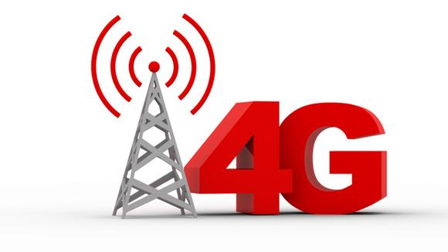
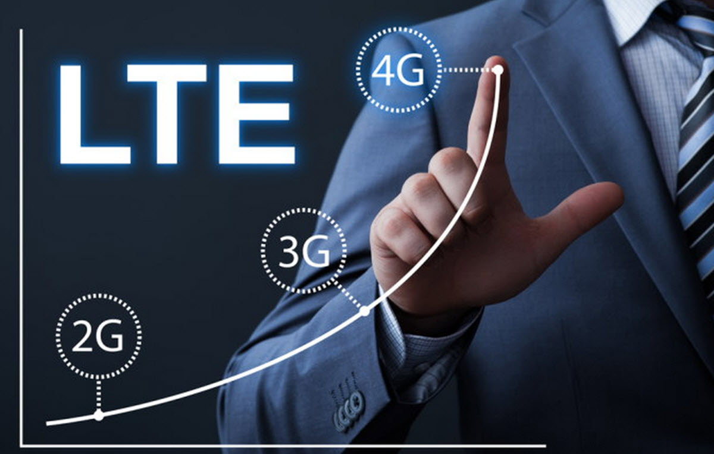
Стандарт 4G
1
збільшення швидкості мобільного зв’язку (до 100 Mb/s);
Огляд мережевих технологій, їх пріоритет у певних галузях
2
зменшення вартості передачі даних;
3
можливість надання спектру
недорогих послуг.
7

Slide 8
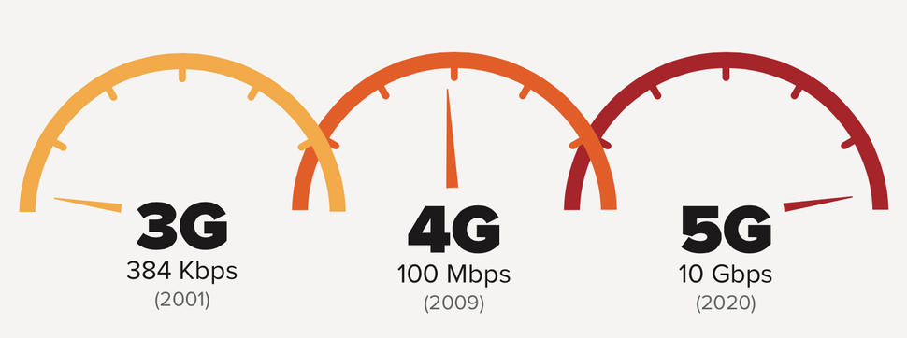

Швидкість зросте в 50разів
СТАНДАРТ ЗВ`ЯЗКУ
5G
Огляд мережевих технологій, їх пріоритет у певних галузях
СТАНДАРТ ЗВ`ЯЗКУ
4G

Slide 9
Застосування
5G
Огляд мережевих технологій, їх пріоритет у певних галузях
Збільшення безпеки на дорозі
Взаємозв’язок домашньої
електроніки
Моніторинг енергоресурсів
Служби порятунку

Slide 10
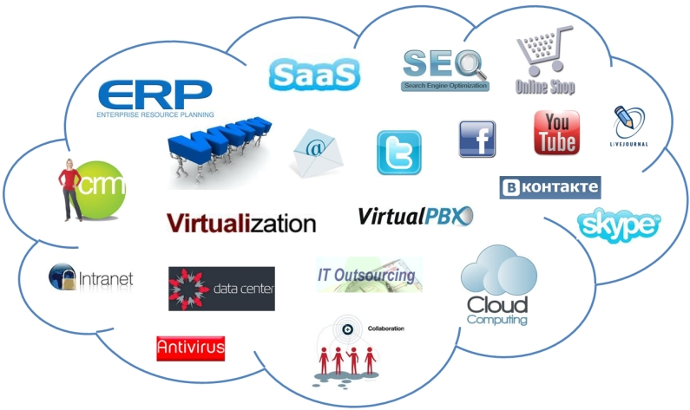
Огляд мережевих технологій, їх пріоритет у певних галузях
Новітні технології сприяли виникненню
Корпоративні
інформаційні системи
Багатовимірні інформаційні сховища
Електронний
офіс
Електронна
комерція

Slide 11



Сфери ефективного застосування телекомунікацій
Розрахунки за угодами
Системи типу
«Запит – відповідь»
Огляд мережевих технологій, їх пріоритет у певних галузях
Автоматизації офісу
Персональні послуги
Навчання

Slide 12




Сучасні ІТ ноу-хау
Блокчейн
Біткоін
Сучасні ІТ ноу-хау
Фінтек
Стартап

Slide 13

Міжнародний союз електрозв’язку (МСЕ) – спеціалізована установа ООН у сфері глобального електрозв’язку, покликана здійснювати законодавчі, управлінські, виконавчі та консультативні функції, надавати технічну підтримку, розробляти стандарти і правила у сфері електрозв’язку та формулювати рекомендації, спрямовані на активізацію розвитку телекомунікацій та підвищення якості послуг.
Перспективи розвитку інформаційних технологій

Slide 14



Покращення завдяки технологічному процесу
Розмір
Енергоефективність
Робочі частоти
Вартість
Перспективи розвитку інформаційних технологій
14

Slide 15


Перспективи розвитку інформаційних технологій
Інтернет-речей - це глобальна мережа підключених до інтернету фізичних пристроїв оснащених сенсорами, датчиками передачі інформації.

Slide 16

Висновки
Застосування відкритих інформаційних систем, розрахованих на використання всього масиву інформації, доступної в даний момент суспільству в певній його сфері, дозволяє удосконалити механізми управління суспільним устроєм, сприяє освіченості, підвищує рівень добробуту населення. Процеси, що відбуваються у зв'язку з інформатизацією суспільства, сприяють не тільки прискоренню науково-технічного прогресу, інтелектуалізації всіх видів людської діяльності, а й створенню якісно нового інформаційного середовища соціуму, що забезпечує розвиток творчого потенціалу людини. Розвиток інформаційних технологій - шлях до майбутнього. ІТ і зв'язок стануть основою глобального суспільства, що повинно підняти його на новий ступінь розвитку.
Висновки

Slide 17

Дякую за увагу
Перспективи розвитку інформаційних технологій
17

